Slide 1

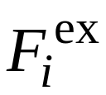


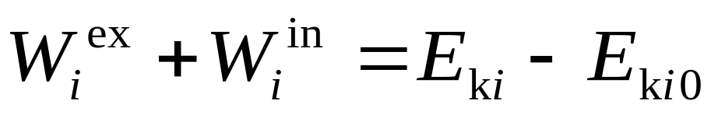

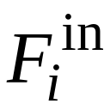


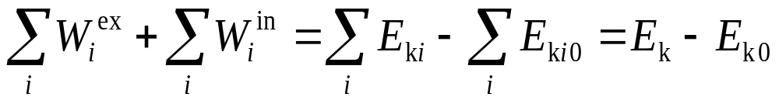
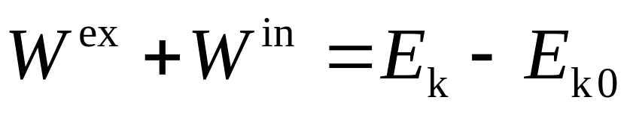
一 质点系的动能定理
对第 个质点，有
外力功
内力功
对质点系，有
质点系动能定理
注意
内力可以改变质点系的动能

Slide 2
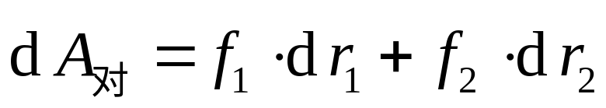
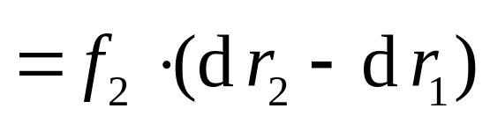
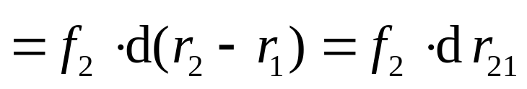
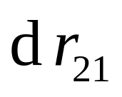
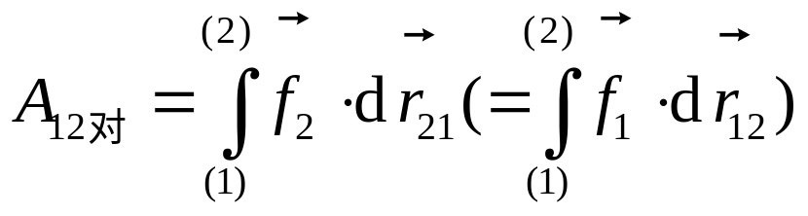
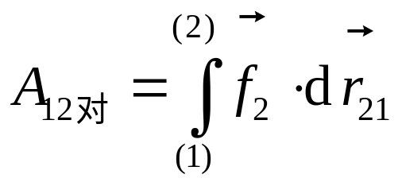
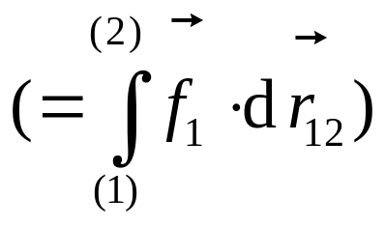
一对力的功
－ m₂相对于m₁的元位移。
一般情况下，不为零！

Slide 3
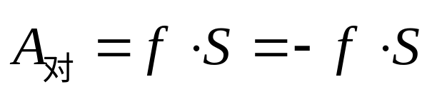
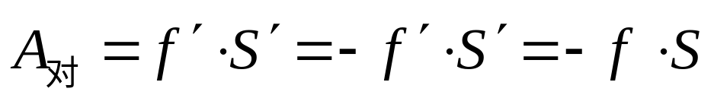
讨论
1. A_{对}与参考系选取无关。
2. 一对滑动摩擦力的功恒小于零。
摩擦生热:
一对滑动摩擦力作功的结果
m
υ
f
f′
地面
S
S’
以地面为参考系：
以滑块为参考系：
3. 在无相对位移或相对位移与一对力垂直的情况下，一对力的功必为零。
N
m
2
1
v₂
v₁₂
光滑
v₁
N′
M

Slide 4

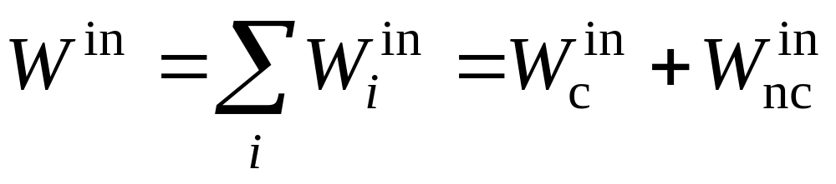
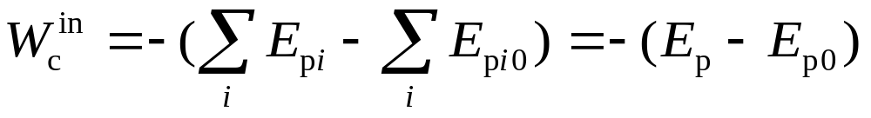
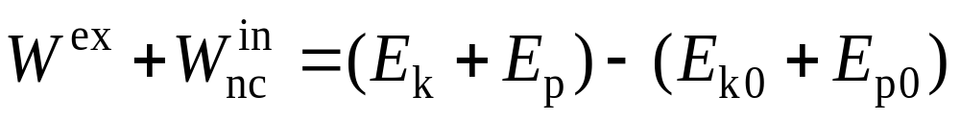
二 质点系的功能原理
非保守力的功

Slide 5
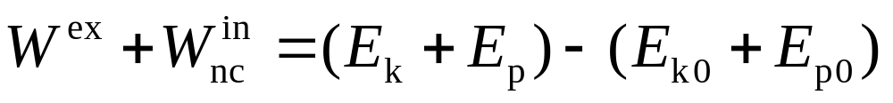
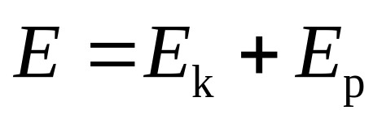
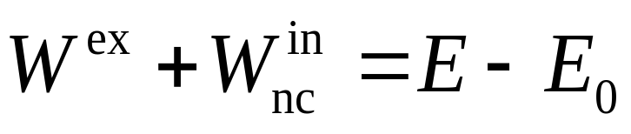
机械能
——质点系的功能原理

Slide 6
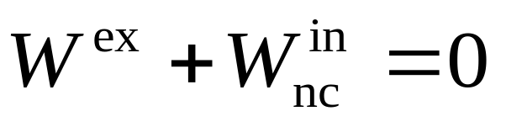
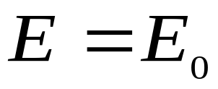
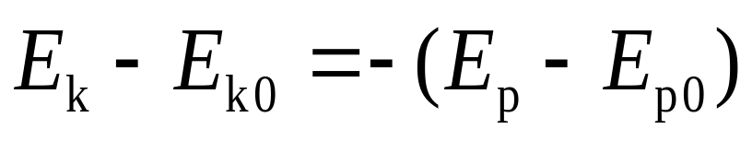
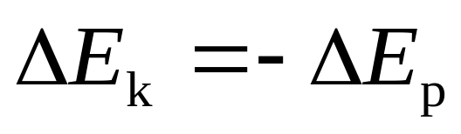
三 机械能守恒定律
当
时，有
——只有保守内力作功的情况下，质点系的机械能保持不变．
说明
守恒定律的意义

Slide 7
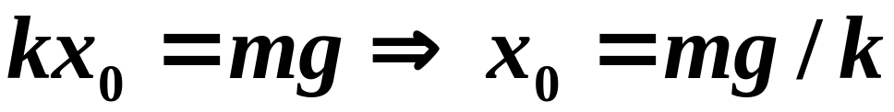
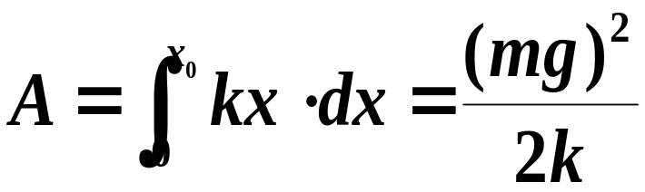
例：今有一倔强系数为k的轻弹簧，竖直放置，下端连接一质量为m的物体，开始时使弹簧为原长而物体m恰好与地面接触。今将弹簧上端缓慢地提起，直到物体m刚能脱离地面时止，求此过程中外力作的功。
外力 F=kx ,物体m脱离地面的条件是
x
F
x
(原长)
o
所以外力作的功为

Slide 8
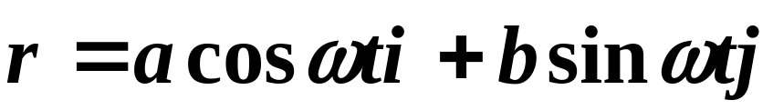
例：一质量为m的质点在xoy平面上运动，其位置矢量为：
式中a、b、ω是正值常数，且a>b。
求：t=0到t=π/(2ω)时间内合外力的功及
分力F_{x、}F_{y}的功。

Slide 9
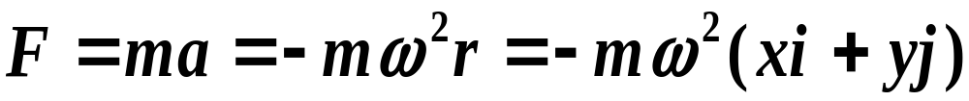

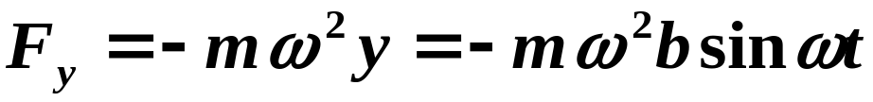
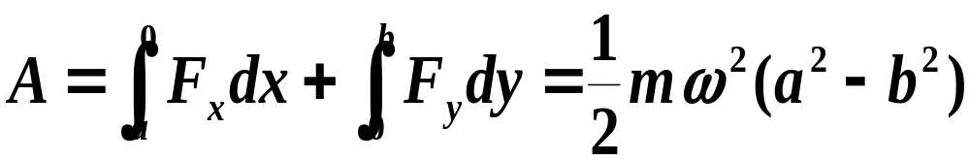
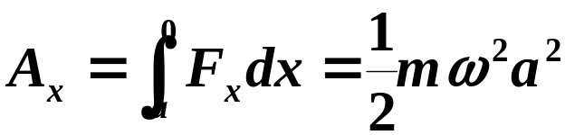
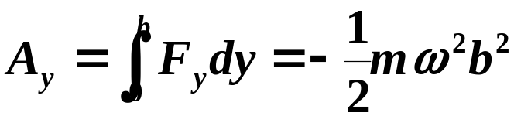
解：合外力所作的功
∵ 当t=0时，x=a， y=0；
当t= π/(2ω)时，x=0， y=b。
∴ 合外力的功为
分力F_{x、}F_{y}的功为

Slide 10
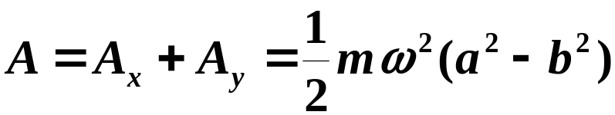

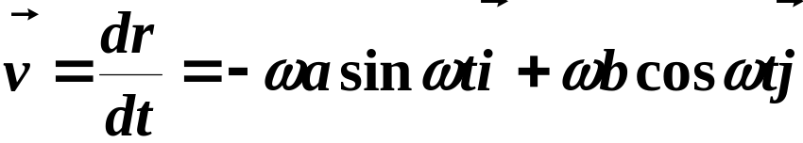




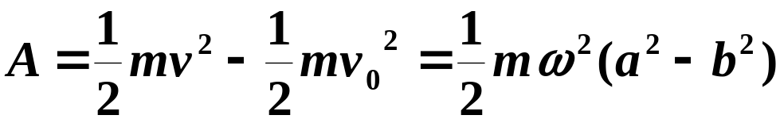
讨论：(1)显然合外力的功也可由下式求出
(2)若只求合外力的功则用动能定理求解最为方便
当t=0时， ， 大小：
当t= π/(2ω)时， ， 大小
由动能定理得合外力的功为

Slide 11
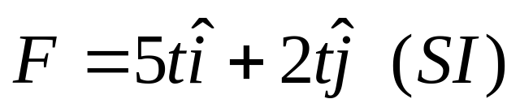
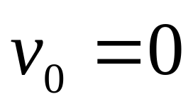
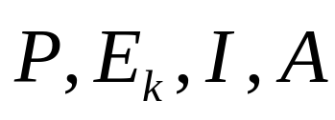
例:质量为10KG的物体,受到力
作用,在t=0时,物体静止在原点.求(1)物体在t=10s时刻的动量和动能;(2)从t=0到t=10s内作用力的冲量和所作的功.
已知:
求:

Slide 12
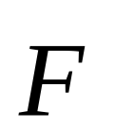
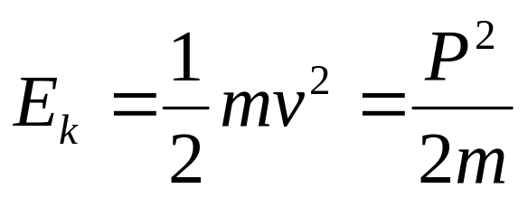
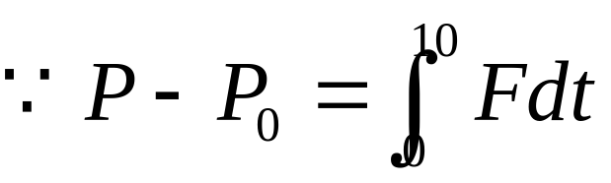
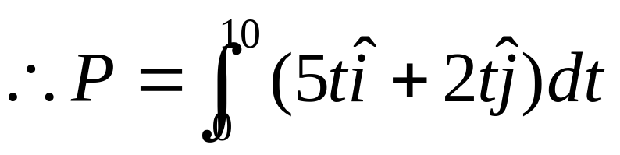
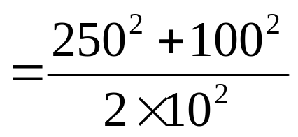
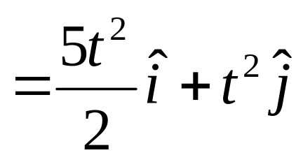
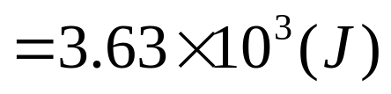
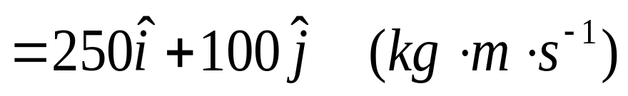
Y
m
x
解(1)建立坐标OXY

Slide 13
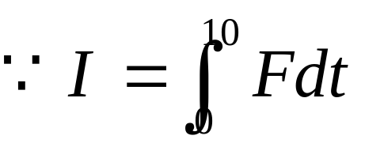
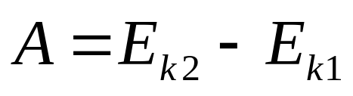
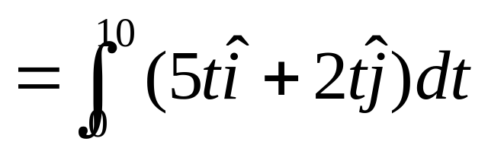
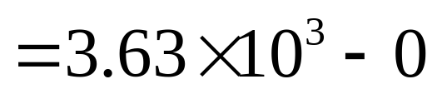

(2)求10秒内力的冲量及作的功
依冲量的定义:
依动能定理:

Slide 14

例3：质量为10KG的物体沿X轴无摩擦地运动，设t=0时物体位于原点，速度为零。试问物体在F＝3＋4x(N)作用下运动了3m时的速度是多少？该力作功多少？将力改成F=3+4t (N)，并运行了3秒钟，结果又如何？
已知： F＝3＋4x ；x=3m;
F=3+4t , t=3s
求：
A1， A2

Slide 15




解：
（1）
即：

Slide 16







Slide 17








（2）

Slide 18
例：一质量均匀分布的柔软的细绳铅直地悬挂着，绳的下端刚好触到水平桌面上。如果把绳的上端放开，绳将落向桌面。
试证明：在绳下落的过程中，任意时刻作用于桌面的压力，等于已落到桌面上的绳重量的三倍。

Slide 19



证：设绳的线密度为ρ。时刻t(下落h时)，绳的速度
此时落在桌面上绳的质量为m=ρh，m受三个个力的作用
重力mg、桌面的支持力N、落下绳的冲力F。由右下图可知
取时间t~t+dt内落下的绳为研究对象
F
N
(即压力是重量的三倍)
m
dm
mg
F

Slide 20

例 1 雪橇从高50m的山顶A点沿冰道由静止下滑, 坡道AB长为500m．滑至点B后，又沿水平冰道继续滑行，滑行若干米后停止在C处. 若μ=0.050．求雪橇沿水平冰道滑行的路程.

Slide 21












已知
解

Slide 22






例 2 一轻弹簧, 其一端系在铅直放置的圆环的顶点P，另一端系一质量为m 的小球, 小球穿过圆环并在环上运动(μ=0)．开始球静止于点 A, 弹簧处于自然状态，其长为环半径R;
当球运动到环的底端点B时，球对环没有压力．求弹簧的劲度系数．

Slide 23







解 以弹簧、小球和地球
为一系统
只有保守内力做功
系统
取点B为重力势能零点
即

Slide 24















例3 如图，在一弯曲管中， 稳流着不可压缩的密度为 ρ 的流体. P_{a} = p₁、S_{a}=A₁ , P_{b} = p₂ , S_{b}=A₂ . , . 求流体的压强P和速率v之间的关系．

Slide 25












解 取如图所示坐标，在 时间内 、 处流体分别移动 、 ．

Slide 26


=常量

Slide 27



伯努利方程
常量
若将流管放在水平面上，即
则有
常量

Slide 28








常量
即
结论
若
则
应用？

Slide 29

飞机为什么能够飞上天?因为机翼受到向上的升力。飞机飞行时机翼周围空气的流线分布是指机翼横截面的形状上下不对称,机翼上方的流线密,流速大,下方的流线疏,流速小。由伯努利方程可知,机翼上方的压强小,下方的压强大。这样就产生了作用在机翼上的方向的升力。

